Slide 1



TRƯỜNG TIỂU HỌC HÒA NGHĨA
CHÀO MỪNG
QUÝ THẦY, CÔ GIÁO VỀ DỰ GIỜ THĂM LỚP
Môn: Tiếng Việt - Lớp 2A
Giáo viên: Nguyễn Thị Mai Lan

Slide 2
ĐỌC:
Bài 12 : Bờ tre đón khách

Slide 3

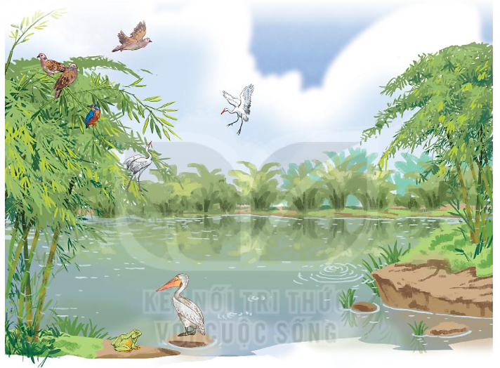
Quan sát tranh và cảm nhận về cảnh vật được vẽ trong tranh

Slide 4


Tiết 1

Slide 5


Bài
12
BỜ TRE ĐÓN KHÁCH

Slide 6

Đến chơi im lặng
Có bác bồ nông
Đứng nhìn mênh mông
Im như tượng đá.
Một chú bói cá
Đỗ xuống cành mềm
Chú vụt bay lên
Đậu vào chỗ cũ.
BỜ TRE ĐÓN KHÁCH
Bờ tre quanh hồ
Suốt ngày đón khách
Một đàn cò bạch
Hạ cánh reo mừng
Tre chợt tưng bừng
Nở đầy hoa trắng.
Ghé chơi đông đủ
Cả toán chim cu
Ca hát gật gù:
“ồ, tre rất mát!”.
Khách còn chú ếch
Ì ộp vang lừng
Gọi sao tưng bừng
Lúc ngày vừa tắt.
(Võ Quảng)
Đọc mẫu

Slide 7




Đến chơi im lặng
Có bác bồ nông
Đứng nhìn mênh mông
Im như tượng đá.
Một chú bói cá
Đỗ xuống cành mềm
Chú vụt bay lên
Đậu vào chỗ cũ.
BỜ TRE ĐÓN KHÁCH
Bờ tre quanh hồ
Suốt ngày đón khách
Một đàn cò bạch
Hạ cánh reo mừng
Tre chợt tưng bừng
Nở đầy hoa trắng.
Ghé chơi đông đủ
Cả toán chim cu
Ca hát gật gù:
“ồ, tre rất mát!”.
Khách còn chú ếch
Ì ộp vang lừng
Gọi sao tưng bừng
Lúc ngày vừa tắt.
(Võ Quảng)
Đọc nối tiếp

Slide 8
Luyện đọc từ khó
suốt ngày
cò bạch
reo mừng
tưng bừng
tượng đá
ì ộp

Slide 9

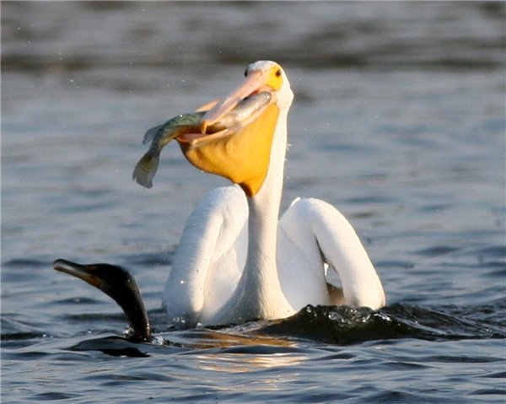
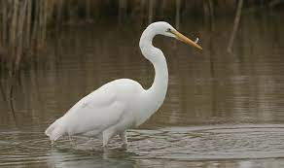
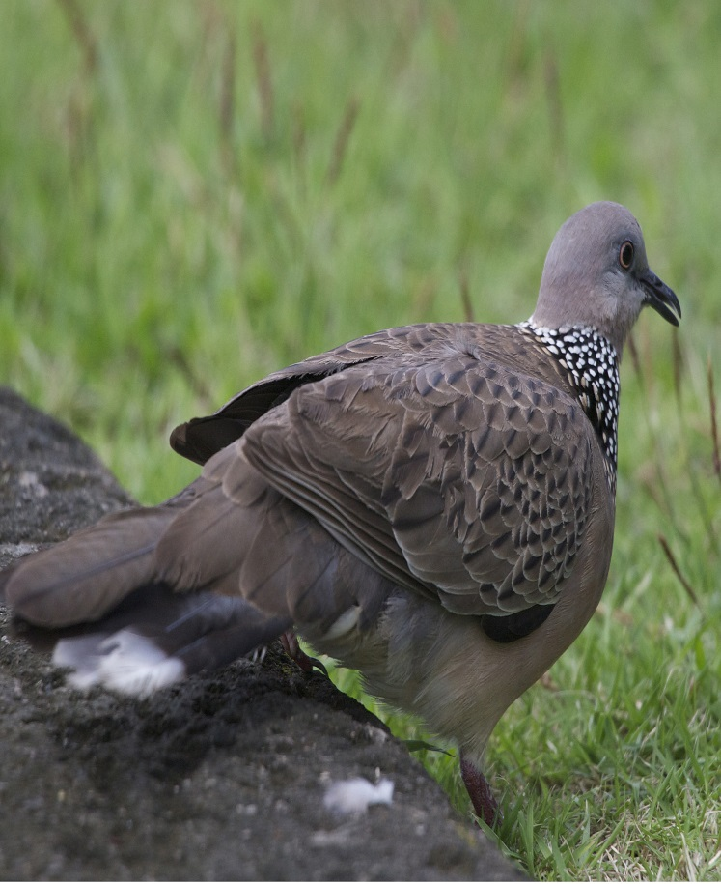
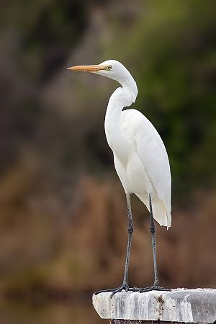
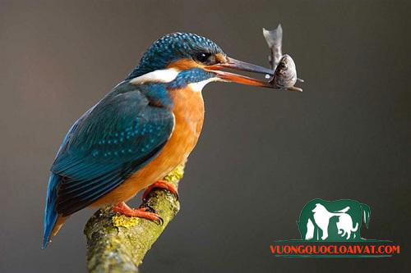
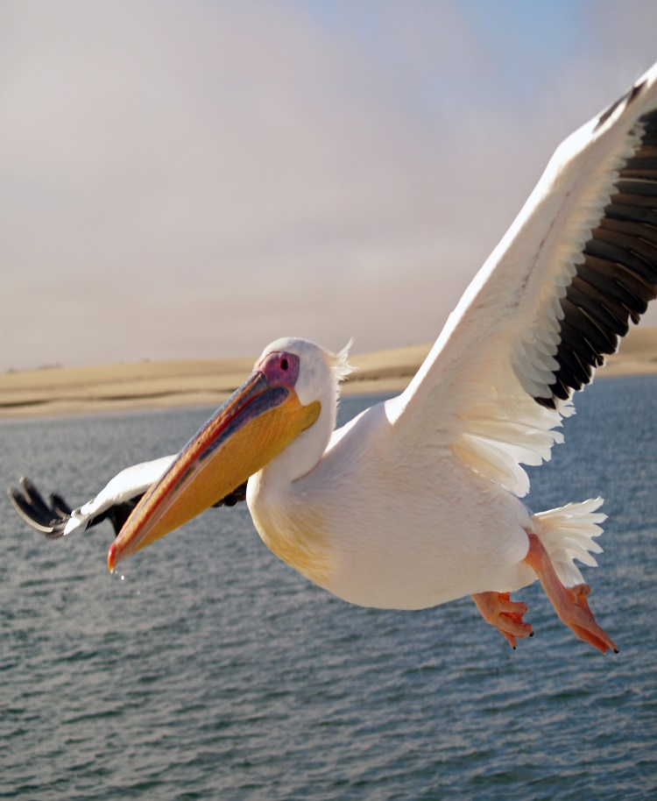
Giải nghĩa từ
Cò bạch
Chim cu
Bồ nông
Bói cá
(cò trắng): là loài chim chân cao, cổ dài, mỏ nhọn, lông màu trắng.
loài chim mỏ to và dài, cổ có túi to đựng mồi.
loài chim mỏ dài, hay nhào xuống nước để bắt cá.
chim thuộc họ bồ câu, đầu nhỏ, ngực nở, đuôi vót.

Slide 10
Đến chơi im lặng
Có bác bồ nông
Đứng nhìn mênh mông
Im như tượng đá.
Một chú bói cá
Đỗ xuống cành mềm
Chú vụt bay lên
Đậu vào chỗ cũ.
BỜ TRE ĐÓN KHÁCH
Bờ tre quanh hồ
Suốt ngày đón khách
Một đàn cò bạch
Hạ cánh reo mừng
Tre chợt tưng bừng
Nở đầy hoa trắng.
Ghé chơi đông đủ
Cả toán chim cu
Ca hát gật gù:
“ồ, tre rất mát!”.
Khách còn chú ếch
Ì ộp vang lừng
Gọi sao tưng bừng
Lúc ngày vừa tắt.
(Võ Quảng)
Đọc nối tiếp

Slide 11
Đến chơi im lặng
Có bác bồ nông
Đứng nhìn mênh mông
Im như tượng đá.
Một chú bói cá
Đỗ xuống cành mềm
Chú vụt bay lên
Đậu vào chỗ cũ.
BỜ TRE ĐÓN KHÁCH
Bờ tre quanh hồ
Suốt ngày đón khách
Một đàn cò bạch
Hạ cánh reo mừng
Tre chợt tưng bừng
Nở đầy hoa trắng.
Ghé chơi đông đủ
Cả toán chim cu
Ca hát gật gù:
“ồ, tre rất mát!”.
Khách còn chú ếch
Ì ộp vang lừng
Gọi sao tưng bừng
Lúc ngày vừa tắt.
(Võ Quảng)
Đọc toàn bài

